Slide 1
高二数学人教A版选修2-1
2.1.1
椭圆及其
标准方程
（第一课时)

Slide 2
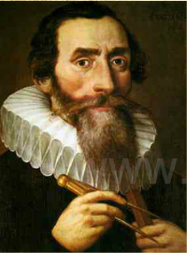
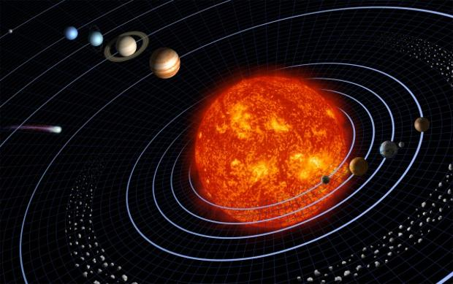
以境激情
开普勒第一定律：
所有行星围绕太阳运动的轨道都是椭圆
开普勒（德国）
1571——1630
以境激情
合作探究
建构新知
概念辨析
范例学习
归纳总结
拓展延伸

Slide 3

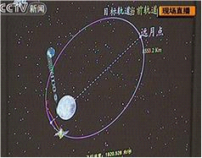
嫦娥奔月
2010年10月8日中国“嫦娥”二号卫星成功发射。

Slide 4


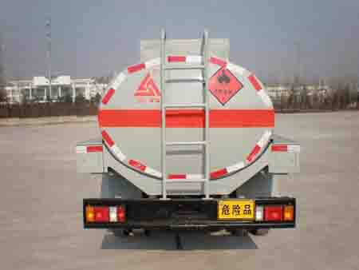
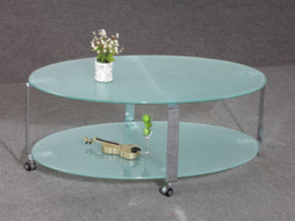
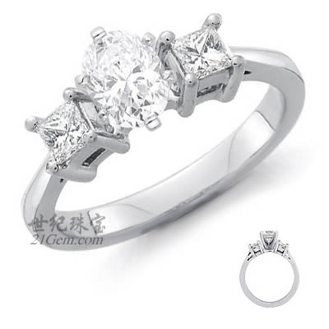
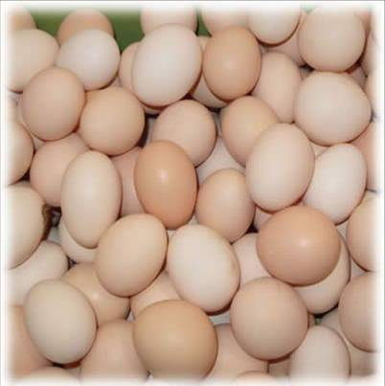
^{椭圆相框}
生活中的椭圆
^{椭圆双层茶几}
^{椭圆形钻戒}

Slide 5
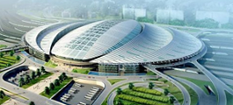
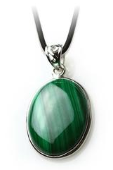
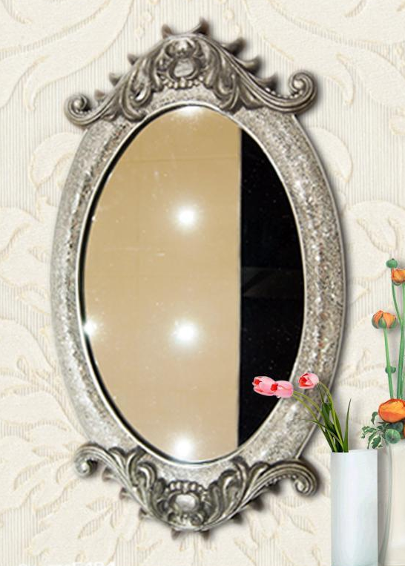

以境激情
美丽的建筑外观
吊坠
镜子
对称的车标
以境激情
合作探究
建构新知
概念辨析
范例学习
归纳总结
拓展延伸

Slide 6

国家大剧院

Slide 7
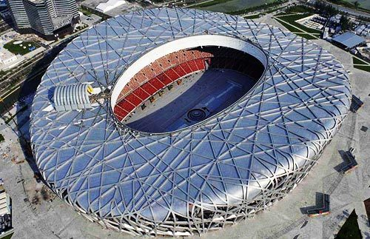

Slide 8
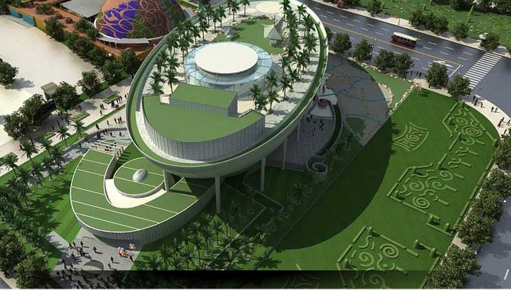
亚运场馆沙特馆

Slide 9


学习目标
1.掌握椭圆的定义、标准方程及几何图形.
2.了解椭圆的标准方程的推导过程.
3.会用待定系数法求椭圆的标准方程
重点难点
重点：椭圆的定义及根据条件求其标准方程.
难点:椭圆标准方程的推导和化简.

Slide 10
数学实验
（一）小组合作，动手实验
(1)取一条无弹性的绳子
(2)把它的两端固定在板上的两个定点F₁、F₂
(3)用笔尖（点M）把绳子拉紧，在板上慢慢移动看看画出的图形
F1
F2
思考：
1.在画图过程中，绳子的两端的位置是固定的还是运动的？
2.在画图过程中，绳子的长度变了没有？说明了什么？
3.在画图过程中，绳子长度与两定点距离大小有怎样的关系？

Slide 11
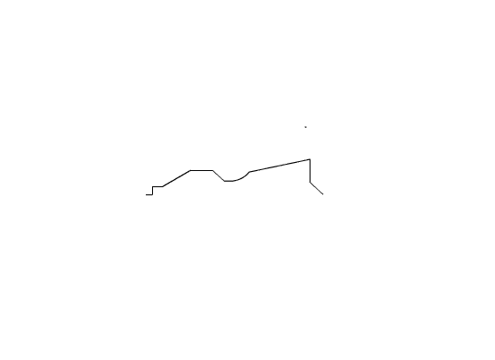
（一）小组合作，动手实验
数学实验
(1)取一条无弹性的绳子
(2)把它的两端固定在板上的两个定点F₁、F₂
(3)用笔尖（点M）把细绳拉紧，在板上慢慢移动看看画出的图形
F1
F2
思考
1.在画图过程中，绳子的两端的位置是固定的还是运动的？
2.在画图过程中，绳子的长度变了没有？说明了什么？
3.在画图过程中，绳子长度与两定点距离大小有怎样的关系？

Slide 12
椭圆的定义
（二）总结归纳，形成概念
椭圆定义的文字语言：
椭圆定义的图形语言：
平面上到两个定点的距离的和等于
常数（2a） （大于|F₁F₂ |）的点
的轨迹叫椭圆。
定点F₁、F₂叫做椭圆的焦点。
两焦点之间的距离叫做焦距（2c）。
M
F₁
F₂
椭圆定义的符号语言：

Slide 13
1. 改变两图钉之间的距离，使其与绳长相等，画出的图形还是椭圆吗？
思考:当点M到F₁、F₂的距离之和小于等于|F₁F₂|时，点M的轨迹是什么？
2．绳长能小于两图钉之间的距离吗？

Slide 14
1. 改变两图钉之间的距离，使其与绳长相等，画出的图形还是椭圆吗？
2．绳长能小于两图钉之间的距离吗？

Slide 15
结论：
椭圆
（1）当|MF₁|+|MF₂|>|F₁F₂|时点M的轨迹是为_____；
线段F₁F₂
（2）当|MF₁|+|MF₂|=|F₁F₂|时点的轨迹为_________;.
不存在
（3）当|MF₁|+|MF₂|<|F₁F₂|时点M的轨迹________。

Slide 16
探究深化
口答：判断分别满足下列条件的动点M的轨迹是否为椭圆.
（1）到点 和点 的距离之和为6的点的轨迹；
（2）到点 和点 的距离之和为4的点的轨迹；
（3）到点 和点 的距离之和为6的点的轨迹；
（4）到点 和点 的距离之和为2的点的轨迹；
（是）
（不是）
（是）
（不存在）

Slide 17
（三）椭圆标准方程的推导
♦坐标法求动点轨迹方程的一般步骤？
建 系
化 简
列 式
设 点

Slide 18
（三）椭圆标准方程的推导
♦ 探讨建立平面直角坐标系的方案
原则：尽可能使方程的形式简单、运算简单
(一般利用对称轴或已有的互相垂直的线段所在的直线作为坐标轴.)
y
y
y
y
y
F2
M
M
O
x
F1
O
x
x
O
O
x
F2
x
O
F1
方案二
方案一

Slide 19
（三）椭圆标准方程的推导
|MF₁ | + | MF₂ |=2a，(2a>2c>0)
建 系
化 简
列 式
设 点
y
y
则：
M( x , y )
M( x , y )
O
x
x
F₂
F₁
F₂
F₁
设 M( x，y )是椭圆上任意一点
设|F₁F₂|=2c，则有F₁(-c，0)、F₂(c，0)
即：

Slide 20
思考：观察图(1)，你能从中找出表示a 、b、 c 的线段吗？
y
P
b
a
c
x
O
图(1)

Slide 21
刚才我们得到了焦点在x轴上的椭圆方程，
如何推导焦点在y轴上的椭圆的标准方程呢？
y
F2
M
由椭圆的定义得，
O
x
由于
?
F1
得方程
（问题：下面怎样化简？）
方案二

Slide 22
椭圆的标准方程
焦点在x轴上的标准方程：
-----X型
焦点在y轴上的标准方程：
-----Y型
思考？
如果已知椭圆的标准方程，如何确定焦点在哪条坐标轴上？
谁的分母大，焦点在谁轴上

Slide 23
再认识：
定 义
y
y
M
F
图 形
2
M
不 同 点
F
o
F
x
o
x
1
2
F
1
标准方程
焦点坐标
相 同 点
a、b、c 的关系
焦点位置的判断

Slide 24
再认识：
定 义
∣ MF₁∣+ ∣ MF₂ ∣ =2a (2a>2c>0)
y
y
M
F
M
图 形
2
不 同 点
F
o
F
x
o
x
1
2
F
1
标准方程
焦点定位
焦点坐标
相 同 点
a、b、c 的关系
a²=b²+c²
焦点位置的判断
分母哪个大，焦点就在哪个轴上

Slide 25
（四）学以致用，能力提高
例1.填空：
(1)
在椭圆 中, a=___,b=___,
3
焦点位于____轴上，焦点坐标是__________.
(2)
在椭圆 中，a=___, b=___,
焦点位于____轴上，焦点坐标是__________.
（3）已知椭圆的方程为： ，请填空：
a= ，b= ，c= ，
焦点坐标为 ，焦距等于 .
10
6
8
(-8,0)、(8,0)
16

Slide 26
练习：下列方程哪些表示椭圆？

Slide 27
思考？
?

Slide 28
待定系数法
例2：
求适合下列条件的椭圆的标准方程
两个焦点坐标分别是（-3，0）,（3，0），
椭圆上一点P到两焦点距离的和等于8.
若已知焦距为6
并且经过点（4,0）的椭圆标准方程.
解：椭圆的焦点在x轴上，设它的标准方程为
由已知，得 又因为 ，
所以
则所求椭圆的标准方程为
-----定位
-----定型
-----定量
小结：求椭圆标准方程的步骤是先定位，再定型，后定量。
Notes:
0.

Slide 29
练习：求适合下列条件的椭圆的标准方程．
两个焦点的坐标分别是(-2,0),(2,0)
并且经过点
．

Slide 30
你的收获？
(六)课堂小结,反思升华
1、一个定义
2、二个标准方程
3、三个变量关系式：a²=b²+c²
求椭圆标准方程的三个基本步骤:
①定位； ②定型； ③定量。
4、求美意识， 求简意识，猜想意识,合作意识
5、待定系数法、分类讨论、数形结合、方程、化归与转化数学思想和方法；

Slide 31
B组：课本42页习题2.1 第2题
第(3)题注意焦点所在X轴或Y轴上
作业布置
A组：课本36页 第2题
思考题：
若动点
满足关系式:
试判断点M的轨迹是什么曲线；为什么；你能写出它的方程吗？

Slide 32
研究性问题——嫦娥奔月
2010年10月8日中国“嫦娥”二号卫星成功实现第
二次近月制动，卫星进入距月球表面近月点高度
约210公里，远月点高度约8600公里，且以月球
的球心为一个焦点的
椭圆形轨道。已知月
球半径约3475公里，
试求“嫦娥”二号卫
星运行的轨迹方程。

Slide 33
谢谢观看

